Slide 1


Slide 2
Un entorno de trabajo seguro y saludable: uno de los principios y derechos fundamentales en el trabajo
  Junio 2022: la Conferencia Internacional del Trabajo adoptó la Resolución sobre la inclusión de un entorno de trabajo seguro y saludable en el marco de la OIT relativo a los principios y derechos fundamentales en el trabajo.
    Enmiendas en el párrafo 2 de la Declaración de la OIT relativa a los principios y derechos fundamentales en el trabajo (1998) para incluir «un entorno de trabajo seguro y saludable» como principio y derecho fundamental en el trabajo.
    El Convenio sobre seguridad y salud de los trabajadores, 1981 (núm. 155) y el Convenio sobre el marco promocional para la seguridad y salud en el trabajo, 2006 (núm. 187) son considerados convenios fundamentales.
  Todos los Miembros, aun cuando no hayan ratificado los convenios aludidos, tienen un compromiso que se deriva de su mera pertenencia a la Organización de respetar, promover y hacer realidad, de buena fe y de conformidad con la Constitución, los principios relativos a los derechos fundamentales que son objeto de esos convenios.

Slide 3

Convenios fundamentales sobre seguridad y salud en el trabajo
Convenio núm. 155
    enfoque político de la SST
    acción necesaria tanto a nivel nacional como de empresa
Convenio núm. 187
    mejora continua de la SST y conseguimiento de forma progresiva de un medio ambiente de trabajo seguro y saludable mediante una política, un sistema y un programa nacionales
    cultura nacional de prevención en materia de seguridad y salud

Slide 4
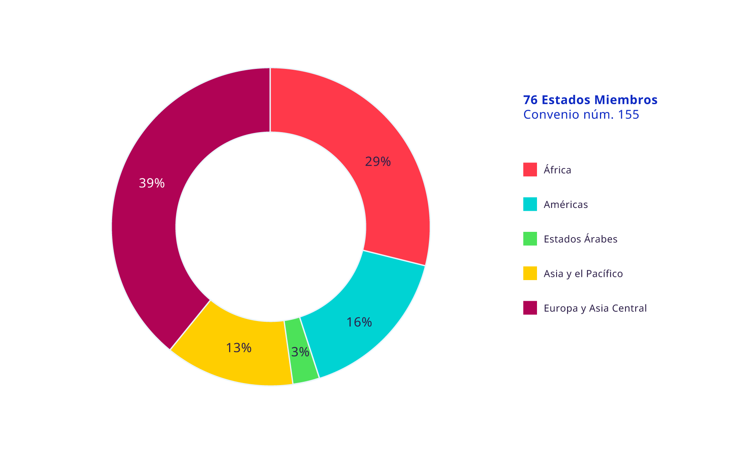
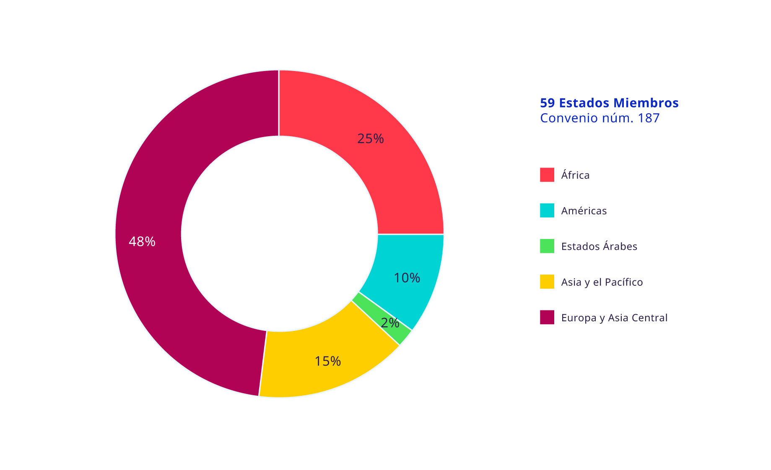
Distribución regional de la ratificación de los Convenios núms. 155 y 187
Convenio núm. 155
Convenio núm. 187

Slide 5
¿En qué punto nos encontramos?
  Estado de aplicación a escala mundial de algunos de los elementos clave contenidos en los Convenios núms. 155 y 187, necesarios para promover la realización de un medio ambiente de trabajo seguro y saludable:
    La existencia de una autoridad nacional competente en materia de SST
    La existencia de un organismo nacional tripartito nacional para tratar las cuestiones relativas a la SST
    La inclusión de disposiciones clave en marco jurídico de SST
      Protección de consecuencias injustificadas a los trabajadores que se alejen de situaciones de trabajo peligrosas
      Requisito de establecer un comité mixto de SST en el lugar de trabajo
    La adopción de una política nacional de SST
    El desarrollo de un programa nacional de SST
    El establecimiento de un sistema nacional de registro y notificación de los accidentes del trabajo y las enfermedades profesionales

Slide 6
Autoridad u organismo responsable de la SST
    Los Convenios núms. 155 y 187 exigen el establecimiento de una autoridad u organismo responsable de la SST.
    Los organismos de SST suelen encargarse de desarrollar la política, el programa y la legislación nacional en materia de SST, en consulta con las organizaciones más representativas de empleadores y de trabajadores.
    También pueden encargarse de desarrollar otros elementos del sistema nacional de SST (p.ej., proporcionar asesoramiento e información sobre SST, financiar o realizar investigaciones sobre la materia).
Casi todos los Estados Miembros de la OIT cuentan con una autoridad u organismo responsable de la SST.
87% de los organismos de SST están adscritos al Ministerio de Trabajo.
En los otros casos, los organismos de SST también pueden estar gestionados por el Ministerio de Asuntos Sociales, el Ministerio de Salud o el Ministerio de Desarrollo Económico.

Slide 7
Organismo nacional tripartito de SST
    El Convenio núm.187 exige el establecimiento, cuando proceda, de un organismo u organismos consultivos tripartitos de ámbito nacional para tratar las cuestiones relativas a la SST.
    Los organismos nacionales tripartitos de SST suelen estar compuestos por representantes del Gobierno y un número equivalente de representantes de organizaciones representativas de empleadores y de trabajadores [en ocasiones, la composición tripartita se amplía para incluir a representantes de otras instituciones, p. ej., institutos de SST].
    Los organismos tripartitos de SST pueden también establecerse a nivel regional o local, así como a nivel sectorial, especialmente en industrias peligrosas.
79% de los Estados Miembros de la OIT cuentan con un organismo nacional tripartito.

Slide 8
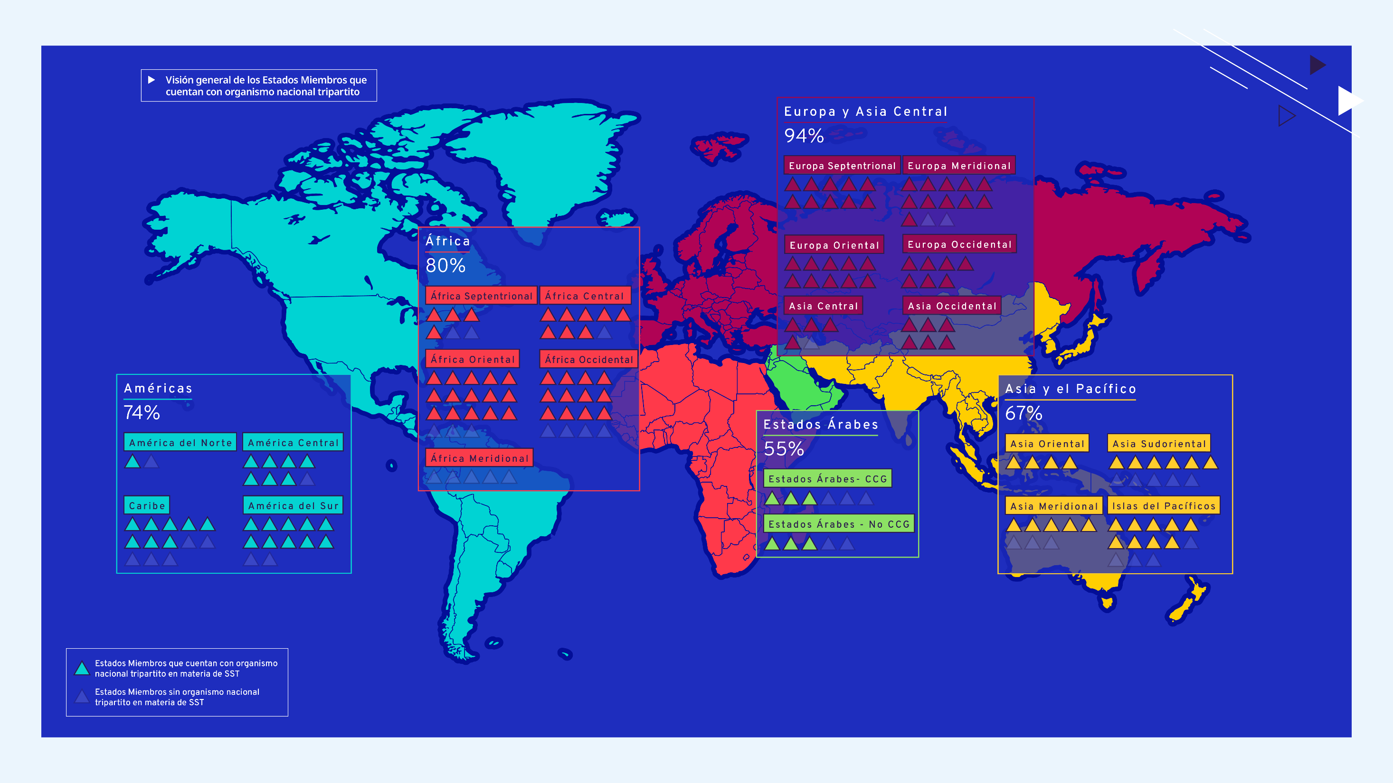

Slide 9
Organismo nacional tripartito de SST
Ejemplos
México: Comisión Consultiva Nacional de Seguridad y Salud en el Trabajo (COCONASST)
    Dirigida por la Secretaría del Trabajo y Previsión Social e incluye el mismo número de representantes de instituciones gubernamentales, organizaciones de empleadores y organizaciones de trabajadores.
    Se complementa con un órgano tripartito local en cada estado, presididas por el Jefe del Ejecutivo Estatal y e integradas por representantes tripartitos.
Türkiye: Consejo de SST
    Máximo órgano consultivo para la formulación de políticas y estrategias en materia de SST.
    Compuesto por representantes del Gobierno y organizaciones de trabajadores y de empleadores.
    Composición tripartita ampliada para incluir a otros grupos no gubernamentales (p. ej., asociaciones de ingenieros y de médicos).
    Se reúne dos veces al año.

Slide 10
Marco jurídico en materia de SST
    Un marco jurídico en materia de SST integral y basado en la prevención es un componente necesario de un sistema nacional de SST.
    La legislación en materia de SST debería ser de aplicación general a todas las ramas de actividad económica y a todos los trabajadores.
    Elementos clave de la legislación sobre SST:
      Principio de prevención
      Infraestructura nacional para dirigir la SST e instrumentos de gobernanza
      Mejora continua de la gobernanza nacional de la SST
      Obligaciones generales en materia de SST basadas en los resultados para todas las partes interesadas pertinentes a fin de garantizar la SST
      Procesos en el lugar de trabajo para gestionar la SST:
      Acuerdos de participación, colaboración y cooperación en el lugar de trabajo: Colaboración de las empresas que desarrollen simultáneamente actividades en un mismo lugar de trabajo:
      El derecho a interrumpir una situación de trabajo peligrosa:
      Otras prerrogativas clave de los trabajadores (formación en el ámbito de la SST, EPP, etc.)
      Sanciones y procedimientos sancionadores definidos legalmente

Slide 11
Protección de consecuencias injustificadas a los trabajadores que se alejen situaciones de trabajo peligrosas
    El Convenio núm. 155 exige que debe protegerse de consecuencias injustificadas a todo trabajador que juzgue necesario interrumpir una situación de trabajo por creer, por motivos razonables, que ésta causa peligro inminente y grave para su vida o su salud.
    Este derecho desempeña un papel vital en la prevención de enfermedades y lesiones relacionadas con el trabajo.
68% de los Estados Miembros de la OIT protegen a los trabajadores de consecuencias injustificadas si se alejan de situaciones de trabajo peligrosas.
80% de los países que han ratificado el Convenio núm. 155 reconocen el derecho de los trabajadores a retirarse de una situación de trabajo peligrosa, sin consecuencias injustificadas.

Slide 12
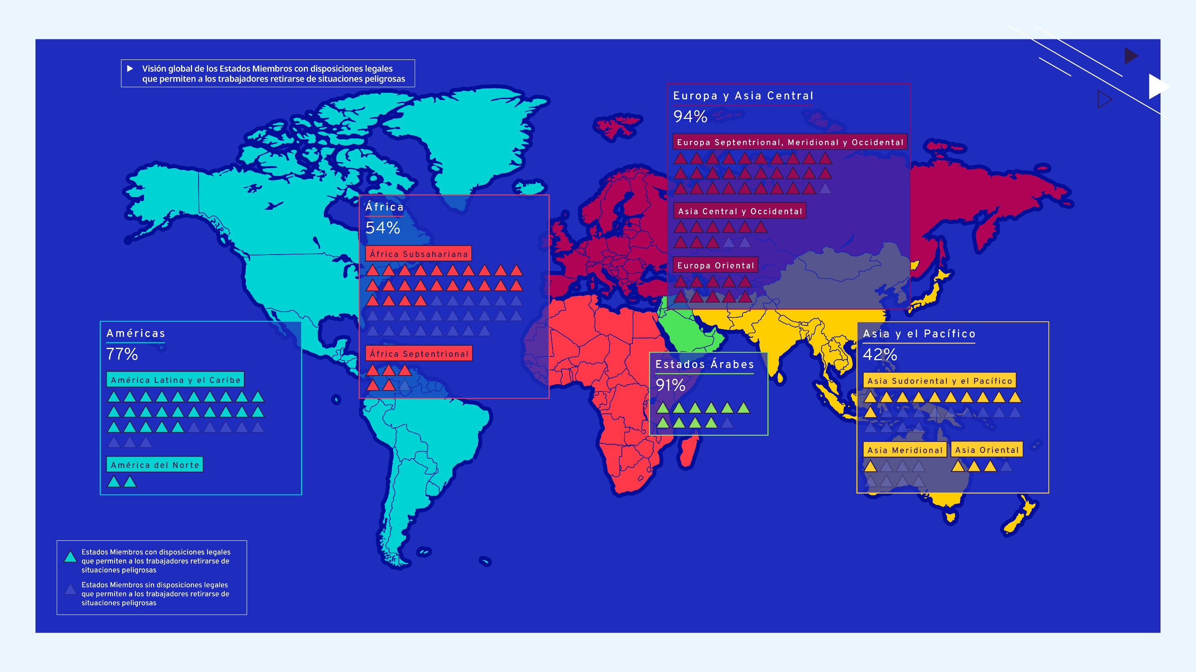

Slide 13
Requisito de establecer un comité mixto de SST en el lugar de trabajo
    Los Convenios núms. 155 y 187 la cooperación en el lugar de trabajo entre la dirección, los trabajadores y sus representantes.
    Las recomendaciones que los acompañan núms.164 y 197 proporcionan más detalles sobre el establecimiento en el lugar de trabajo de comités mixtos de SST y la designación de representantes de SST de los trabajadores.
    Los comités mixtos de SST han demostrado ser una de las formas más eficaces de garantizar la cooperación entre empleadores y trabajadores para cumplir los requisitos de SST.
73% de los Estados Miembros de la OIT cuentan con disposiciones en su legislación nacional para el establecimiento de comités de SST en el lugar de trabajo.
92% de los países de ingreso alto que han ratificado el Convenio núm. 155 disponen el establecimiento de comités en el lugar de trabajo.

Slide 14
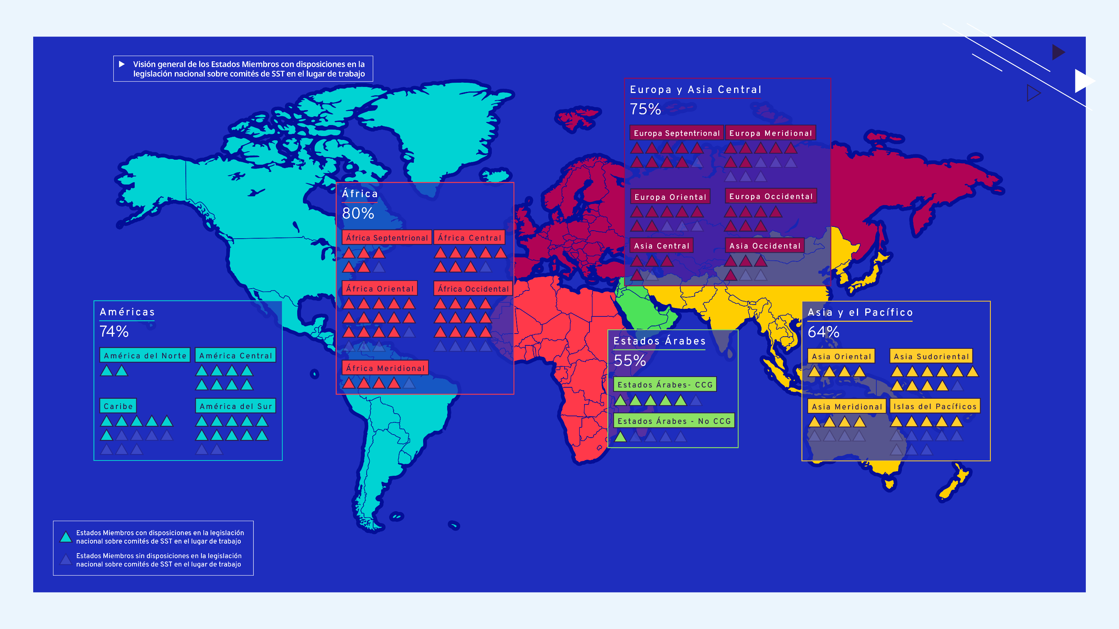

Slide 15
Requisito de establecer un comité mixto de SST en el lugar de trabajo
Ejemplos
Djiboutí
    Todas las empresas industriales, edificios y servicios públicos que empleen ≥ 50 trabajadores, (incluidos contratos temporales) deben contar con un comité de SST.
    El comité debe estar formado por el empleador, el responsable de SST, un representante de los trabajadores (2 en las empresas con > 150 trabajadores) y el médico o enfermero de la empresa.
    El comité de seguridad y salud debe ser convocado por el empleador al menos tres veces al año, y tras cualquier accidente grave o situación que pueda reflejar una situación de peligro.
Finlandia
    Los trabajadores de entidades en las que trabajan regularmente ≥ 10 personas tienen derecho a elegir un representante de SST.
    En las empresas ≥ 20 trabajadores regulares, es necesario establecer un comité de SST, cada vez por un periodo de dos años.

Slide 16
Política nacional de SST
    Tanto el Convenio núm.155 como el Convenio núm.187 exigen Estado a los Miembros que formulen una política nacional en materia de SST, en consulta con las organizaciones más representativas de empleadores y de trabajadores.
    Según el Convenio núm.155, el objetivo de la política debería ser prevenir los accidentes y las enfermedades profesionales, reduciendo al mínimo, en la medida en que sea razonable y factible, los riesgos en el medio ambiente de trabajo.
    El Convenio núm. 187 añade la promoción de principios básicos tales como evaluar los riesgos o peligros del trabajo; combatir en su origen los riesgos o peligros del trabajo, y desarrollar una cultura nacional de prevención en materia de seguridad y salud.
47% de los Estados Miembros de la OIT cuentan con una política nacional de SST.
26% de los países de ingreso bajo cuentan con una política nacional de SST.

Slide 17
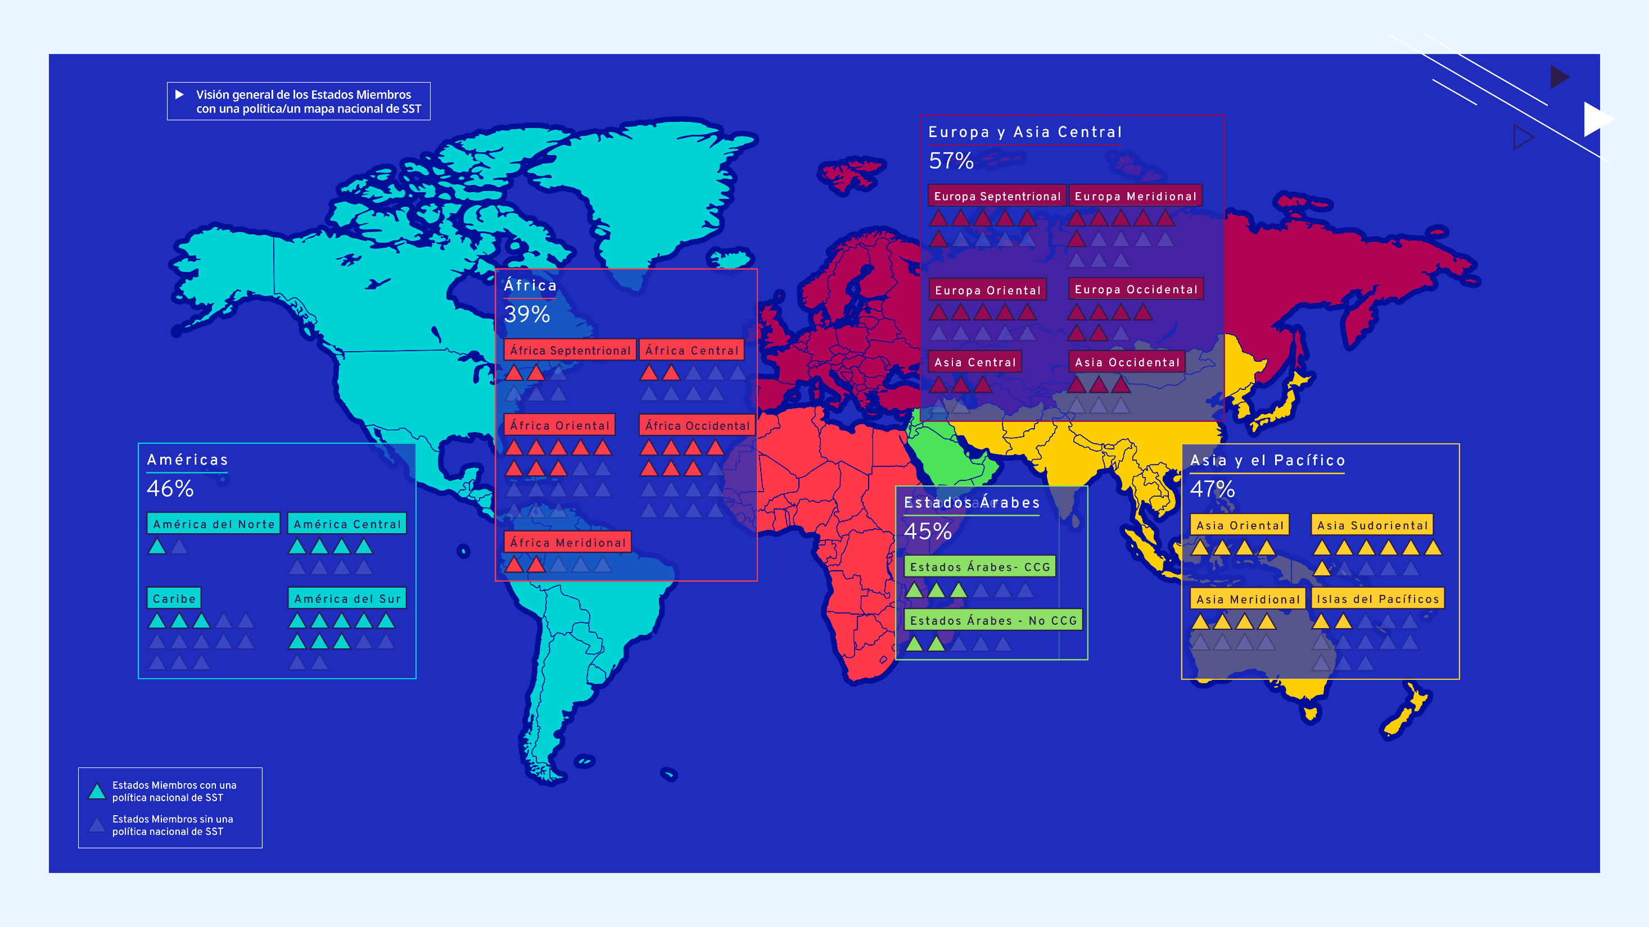

Slide 18
Política nacional de SST
Ejemplos
El Salvador
    Política de SST publicada en 2019.
    Principios claves: participación; universalidad; integración; equidad e igualdad; no a la discriminación.
    Objetivo general: promover el respeto a la SST, a través de la formación de una cultura de prevención.
    Ejes estratégicos : marco regulatorio nacional en materia de SST; roles y competencias en la aplicación de la política; educación y formación continua; sistemas de gestión de la SST; vigilancia de la salud; medidas de protección de la salud; y sistemas de información e investigación sobre SST.
Malasia
    Política Nacional de SST publicada en 2019, firmada por el Primer Ministro.
    Compromiso del Departamento de SST de proporcionar y mantener un lugar de trabajo y un sistema de SST de calidad, que es seguro, saludable, y libre de peligros y riesgos.
    Enfoque en garantizar que todos los trabajadores reciben información, directrices, formación y supervisión pertinentes sobre cómo realizar las tareas de forma correcta y con calidad sin exponerse a riesgos para la salud.

Slide 19
Política nacional de SST
Ejemplos
Arabia Saudita
    Política nacional de SST adoptada en 2021.
    Definición de principios claves, objetivos generales y específicos.
    Compromiso con la mejora y el desarrollo de la SST.
    Desarrollo de asociaciones a escala regional e internacional en el ámbito de la SST.
Zimbabwe
    Política Nacional de SST adoptada en 2014, en aras de prevenir las lesiones y las enfermedades profesionales.
    Promover la SST a través de un enfoque tripartito.
    Importancia de los derechos de los trabajadores a unas prácticas laborales justas y seguras; a conocer cualquier riesgo en materia de SST y sus efectos; y a ser consultados en el desarrollo de mecanismos de mitigación de los riesgos identificados en materia de SST.
    Ámbitos estratégicos: sensibilización en materia de SST, políticas y normas operativas, acreditación de profesionales de la SST, cumplimiento y aplicación, trabajo decente, identificación de peligros y evaluación de riesgos, cultura de prevención de accidentes, y educación y formación en materia de SST.

Slide 20
Programa nacional de SST
    Según el Convenio núm. 187, los Miembros deben elaborar, aplicar, controlar, evaluar y reexaminar periódicamente un programa nacional sobre SST en consulta con las organizaciones más representativas de empleadores y de trabajadores.
    Un programa nacional de SST se refiere a cualquier programa nacional que incluya objetivos que deban alcanzarse en un plazo determinado, así como las prioridades y medios de acción destinados a mejorar la seguridad y salud en el trabajo, y los medios para evaluar los progresos realizados.
    Los países han desarrollado programas de SST como estrategias nacionales específicas sobre SST o como planes de SST integrados en programas más amplios.
34% de los Estados Miembros de la OIT con un programa nacional de SST.
8% de los países de ingreso bajo cuentan con un programa nacional de SST.
83% de los países que cuentan con un programa de SST disponen también de una política nacional de SST.

Slide 21
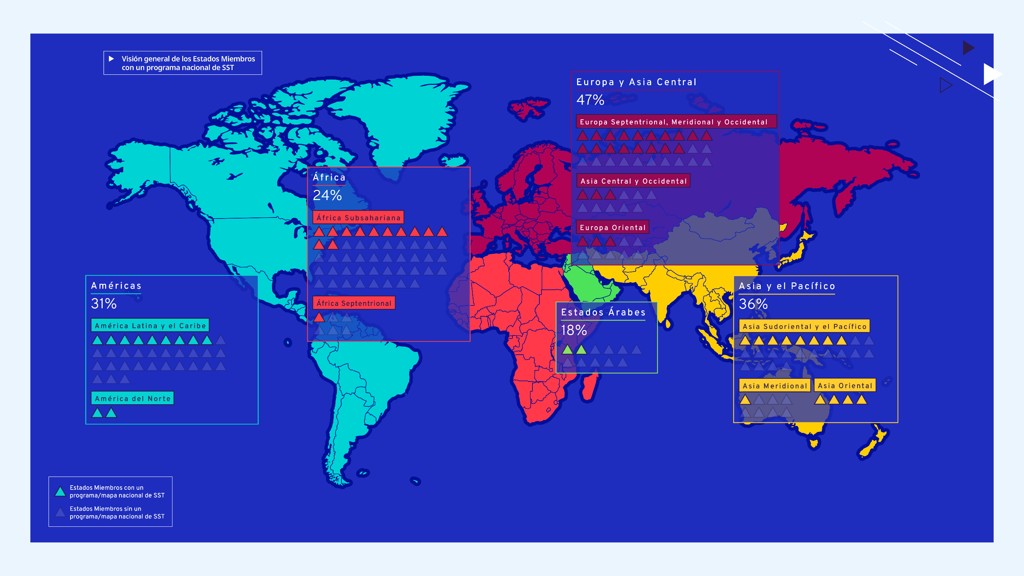

Slide 22
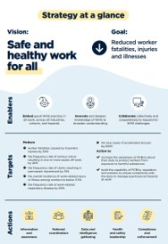
Programa nacional de SST
Ejemplos
Australia: Estrategia de Salud y Seguridad en el Trabajo para 2023-2033
Malta: Plan Estratégico de Salud y Seguridad en el Trabajo (2022-2027)
    El plan define cinco áreas de actividad: legislación, cumplimiento y aplicación; creación de capacidad; comunicación de los beneficios de la SST; actuación frente a riesgos existentes y emergentes; y evaluación de la eficacia.
    Para cada área, se definen los resultados deseados, los objetivos concretos y los principales entregables
    La estrategia contribuye a la visión nacional de Australia "Trabajo seguro y saludable para todos", con el objetivo principal de reducir las muertes, lesiones y enfermedades de los trabajadores.
    La estrategia define los habilitadores clave, los objetivos, las acciones y los cambios necesarios para lograr el objetivo en los próximos diez años.

Slide 23
Programa nacional de SST
Ejemplos
Bangladesh: Plan Nacional de Acción sobre SST (2021-2030)
    Primer programa nacional de SST, basado en un análisis situacional y consultas con las partes interesadas.
    Definición de objetivos estratégicos, con actividades clave y plazos, incluso para mejorar el marco jurídico y institucional de SST; mejorar la gestión de productos químicos y sustancias peligrosas; prevenir las enfermedades profesionales; promover la participación y el empoderamiento de los trabajadores; promover la SST en las PYMEs; implementar el sistema nacional de vigilancia; promover la cooperación internacional en materia de SST; movilizar recursos para la SST.
Ecuador: Política Nacional de Salud en el Trabajo 2019-2025
    La estrategia sustenta el cambio de un modelo curativo a uno preventivo en el sistema nacional de salud.
    Contiene objetivos clave relacionados con la promoción de la salud y la prevención de accidentes y enfermedades laborales; diálogo social; creación de herramientas de SST para apoyar la productividad; desarrollo de soluciones prácticas, conocimiento y evidencia en el campo de la SST; promoción de la SST en el sector informal.

Slide 24
Sistema nacional de registro y notificación de los accidentes del trabajo y las enfermedades profesionales
    Las disposiciones que regulan los sistemas de registro y notificación se recogen en los Convenios núms.155 y 187.
    El Protocolo de 2002 (núm.155) se adoptó específicamente para promover la armonización de los procedimientos de registro y notificación.
    La recopilación y el análisis de datos relativos a los accidentes y las enfermedades profesionales son esenciales para identificar sus causas, y detectar nuevos peligros y riesgos emergentes. Esto es esencial para definir prioridades y diseñar estrategias eficaces de prevención en materia de SST, a todos los niveles.
    La subnotificación de las enfermedades y lesiones profesionales sigue siendo un problema en todo el mundo, e incluso cuando existen sistemas de registro y notificación.
91% de los Estados Miembros de la OIT han desarrollado sistemas de registro y notificación de los accidentes y las enfermedades profesionales.
41% de los Estados Miembros que disponen de un sistema de registro y notificación han proporcionado datos a la OIT en los últimos cinco años.

Slide 25

Tenemos la responsabilidad clave de garantizar que las personas que van a trabajar regresen a casa vivas, sanas y salvas. Este año, en el Día Mundial de la Seguridad y Salud en el Trabajo, podemos celebrar un importante paso hacia la consecución de este objetivo: la inclusión de un entorno de trabajo seguro y saludable entre los principios y derechos fundamentales en el ambiente laboral.
Gilbert F. Houngbo , 11° Director General de la OIT

